Slide 1

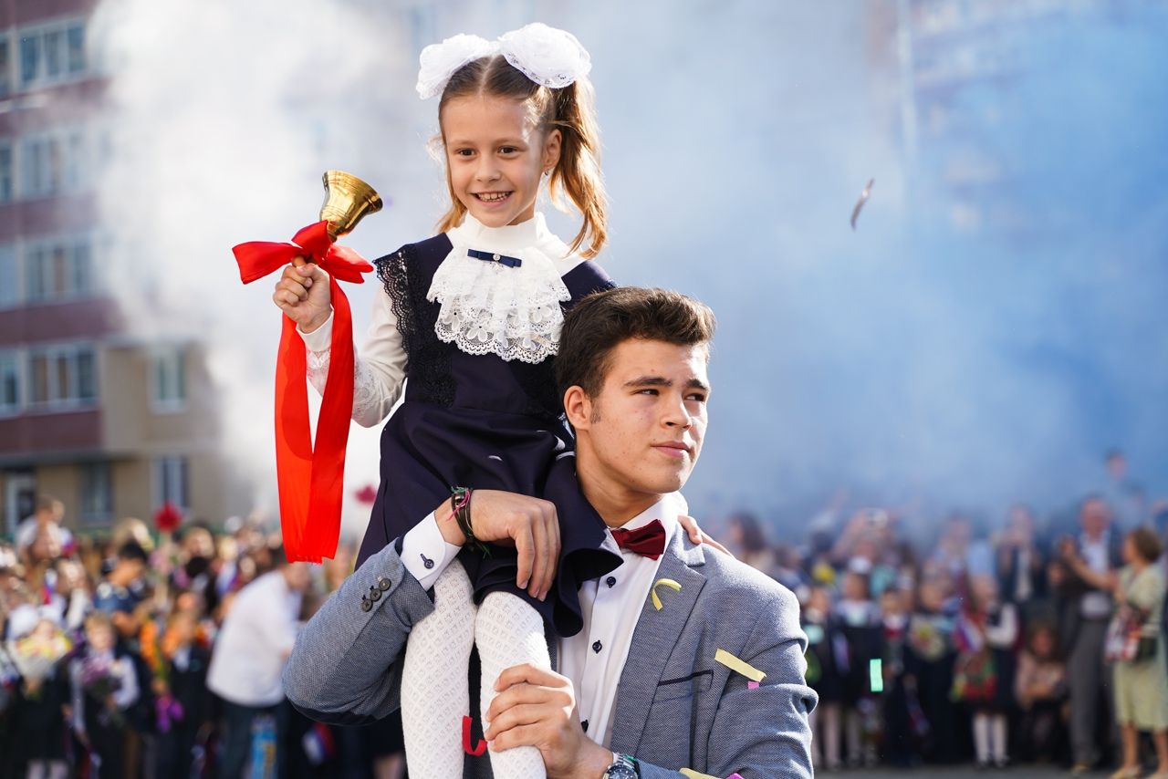
Государственное общеобразовательное учреждение средняя общеобразовательная школа № 619 Калининского района Санкт-Петербурга
Школа высоких педагогических технологий: искусство учить и учиться
Кейс. Часть 1

Slide 2
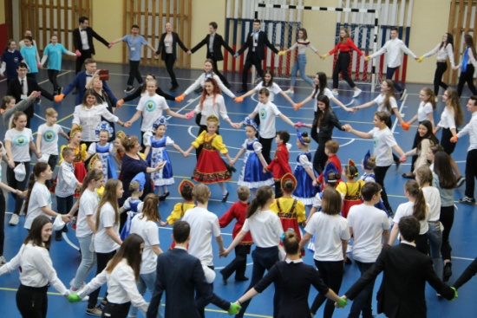
“Ученический пленум как успешная практика социализации школьников в рамках сетевого взаимодействия современной школы”

Slide 3
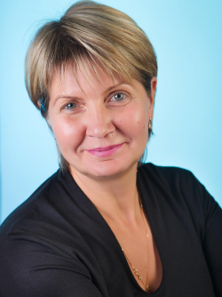
Авторский коллектив проекта «Ученический пленум»
Байкова Ирина Григорьевна,
директор Школы № 619
Почетный работник общего образования РФ
Нагрудный знак "За гуманизацию школы Санкт-Петербурга"
Победитель конкурса на получении премии правительства Санкт - Петербурга "Лучший руководитель государственного образовательного учреждения Санкт - Петербурга", 2018 г.

Slide 4
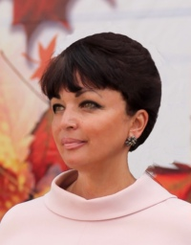
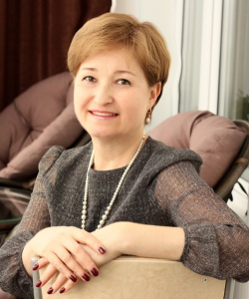
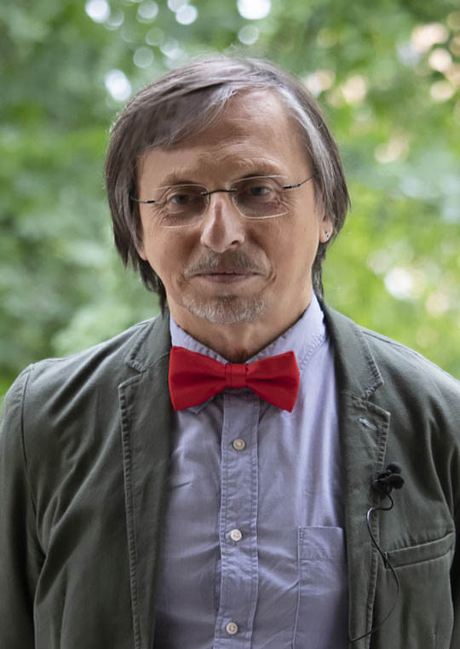
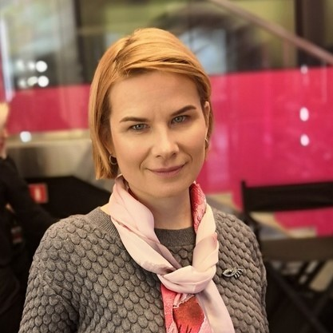
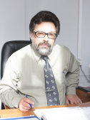
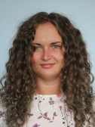
Авторский коллектив проекта
«Ученический пленум»
Тарновская Александра Анатольевна, заместитель директора по воспитательной работе, почётный работник общего образования Российской Федерации, награждена нагрудным знаком "За гуманизацию школы Санкт‑Петербурга"
Канчурина Римма Рауфовна, руководитель экспериментальной площадки, почётный работник общего образования Российской Федерации, награждена нагрудным знаком "За гуманизацию школы Санкт‑Петербурга"
Илюшин Леонид Сергеевич, доктор педагогических наук, профессор Института педагогики Санкт-Петербургского Государственного Университета, эксперт АНО "Школьная Лига РОСНАНО", педагог ОЦ "Сириус", научный консультант Школы № 619
Азбель Анастасия Анатольевна, кандидат психологических наук, доцент Института педагогики Санкт-Петербургского Государственного Университета, эксперт АНО "Школьная Лига РОСНАНО", педагог ОЦ "Сириус", научный консультант Школы № 619
Савельев Сергей Анатольевич, заместитель директора, почётный работник общего образования Российской Федерации
Карниевич Юлия Игоревна, заместитель директора по воспитательной работе, лауреат конкурса педагогических достижений в Калининском районе Санкт-Петербурга в номинации "Лучший педагог дополнительного образования"

Slide 5

Проект инновационной программы воспитания и социализации обучающихся
СТАРТОВЫЙ КОНТЕКСТ -
«Открытый всероссийский образовательный форум с международным участием
«МОЛОДЫЕ МОЛОДЫМ»

Slide 6

«Научный переворот»
«Экспертное сообщество
старшеклассников»
«Лаборатория профессионального
«Школьная
Техносфера»
«Школьный университет»
выбора»
НПК
ФЦПРО
2011-2015
«Многогранная Россия»
«Инновационная инфраструктура ОО как ресурс обеспечения нового качества образования»
«Олимпийские игры»
«Мир без границ»
РИП
«Полезные каникулы»
ФЦПРО
2016-2020
«Внедрение профессионального
стандарта педагога»
Ученический
пленум
«Реализация инновационных программ воспитания и социализации обучающихся»
«Школа высоких педагогических технологий: от системы обучения к самообучающейся системе»
Форум
«Молодые молодым»
Стартовый контекст:
«От поддержки школьных инициатив и сетевых проектов
к школе высоких педагогических технологий»

Slide 7
Актуальность проекта
«Ученический пленум»
Актуальность идеи лидерства в школьном образовании современного подрастающего человека завоёвывает всё более высокий приоритет во всем мире.
Концептуальная основа образовательной системы Школы № 619 заключается в следующем:
Хорошее учение – ресурс благосостояния.
Качественное образование сегодня – залог успешности в будущем.
Завтрашний лидер – успешный ученик сегодня.
Лидер - человек, который не боится самостоятельно мыслить.
Лидер – человек, способный принимать решение и нести за него ответственность.
Лидер – человек, способный правильно использовать свое время и ценить время окружающих.
Лидер – человек, способный успешно взаимодействовать со всеми людьми, достигая в сотрудничестве командной цели.

Slide 8

Описание идеи проекта
«Ученический пленум»
Ученический пленум - это межшкольный слёт лидеров ученического самоуправления, реализуемый с 2016 года в рамках Петербургского международного образовательного форума.
Миссия Пленума - поиск гармонии между общим направлением развития российской школы и вектором самоопределения каждого ученика.
Пленум- это диалог взрослых и детей о смыслах образования.

Slide 9
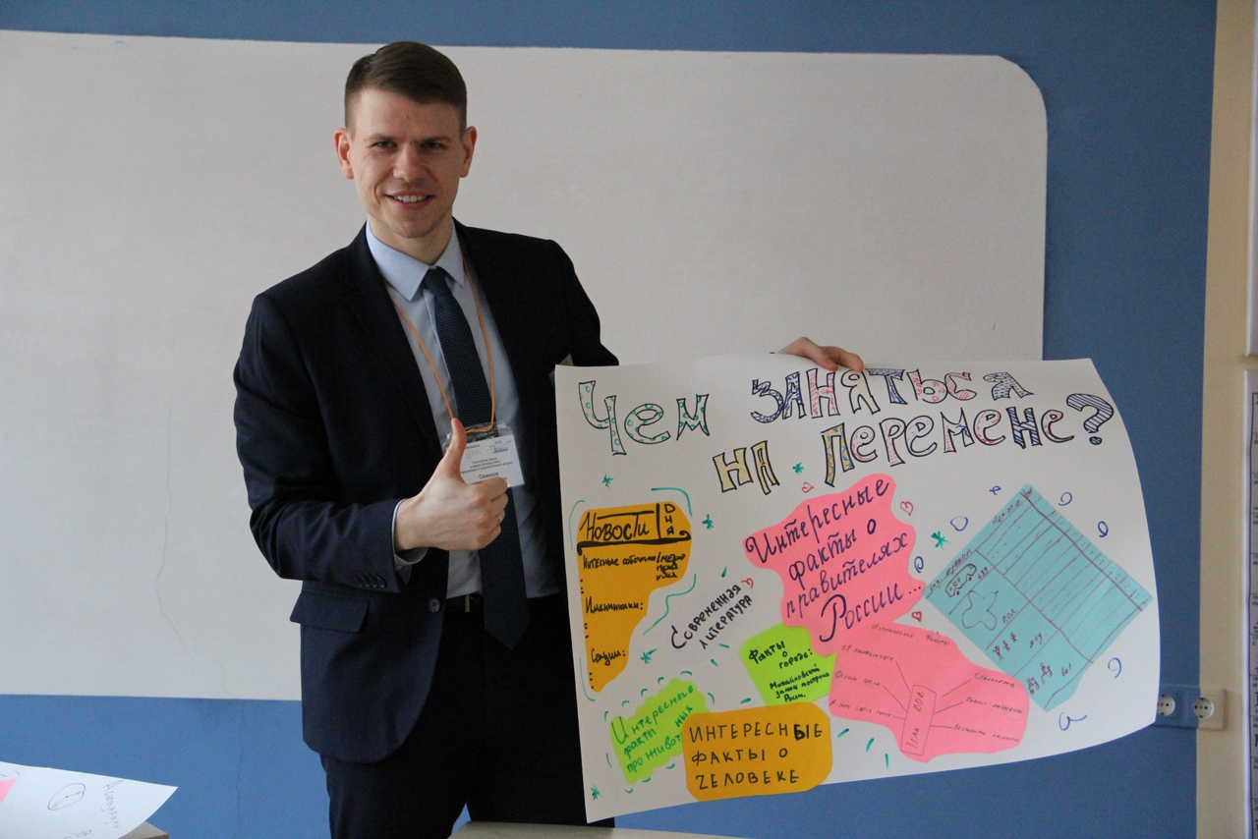
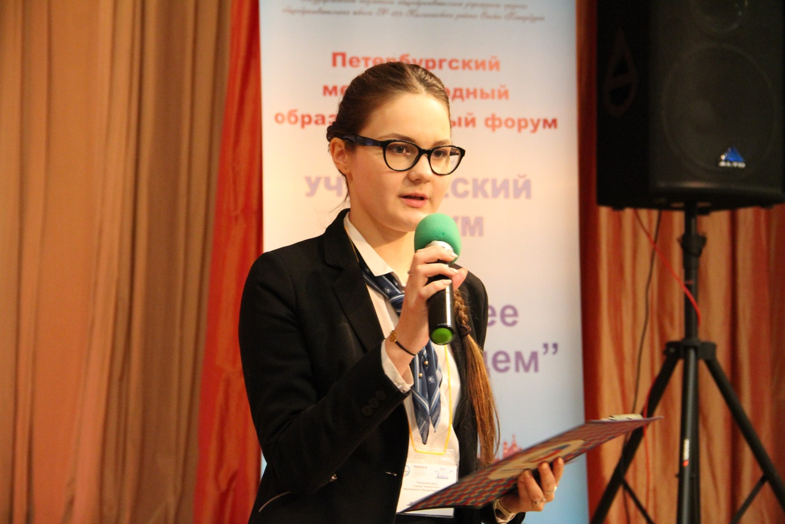
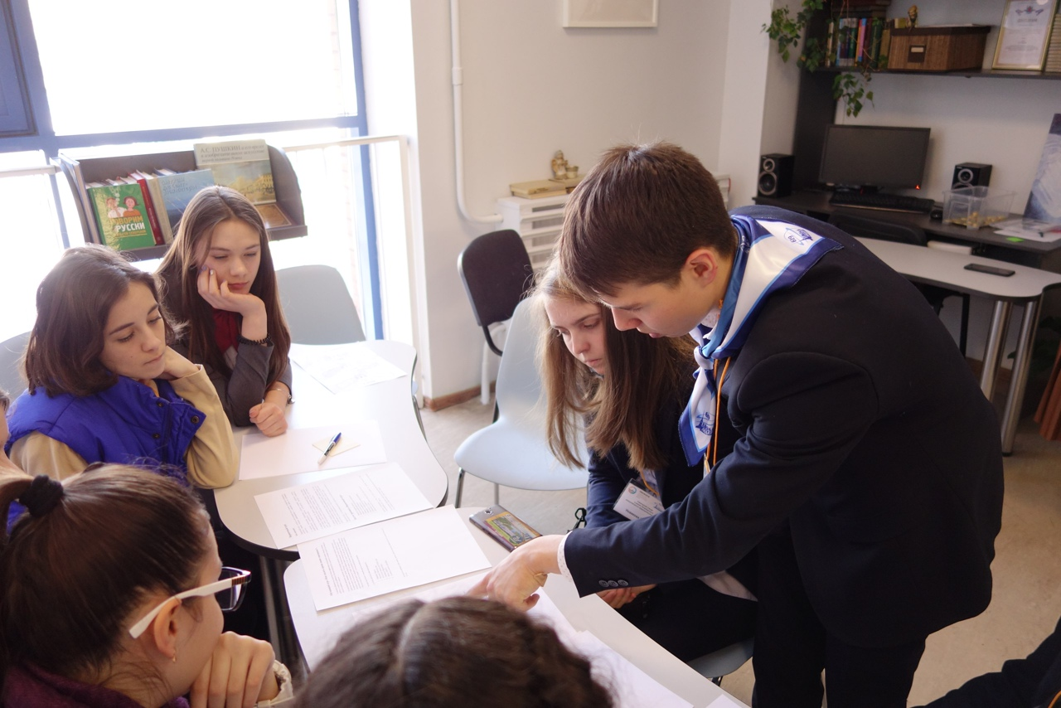
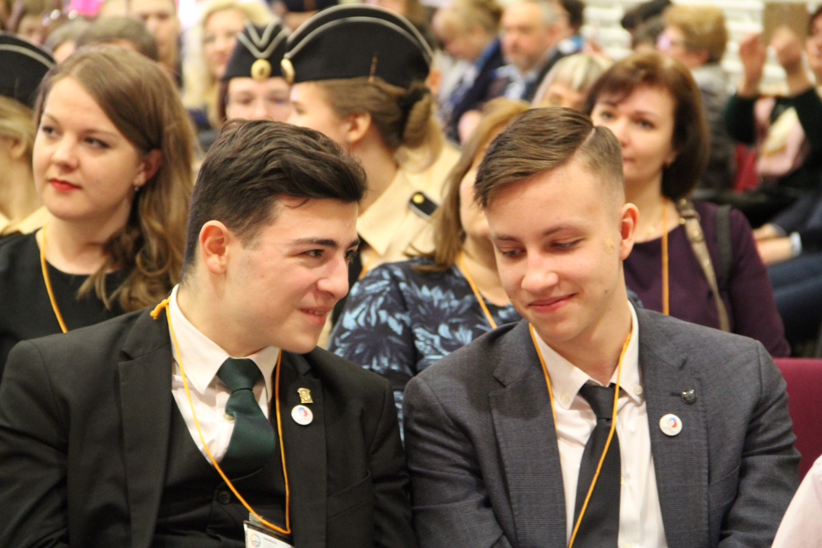
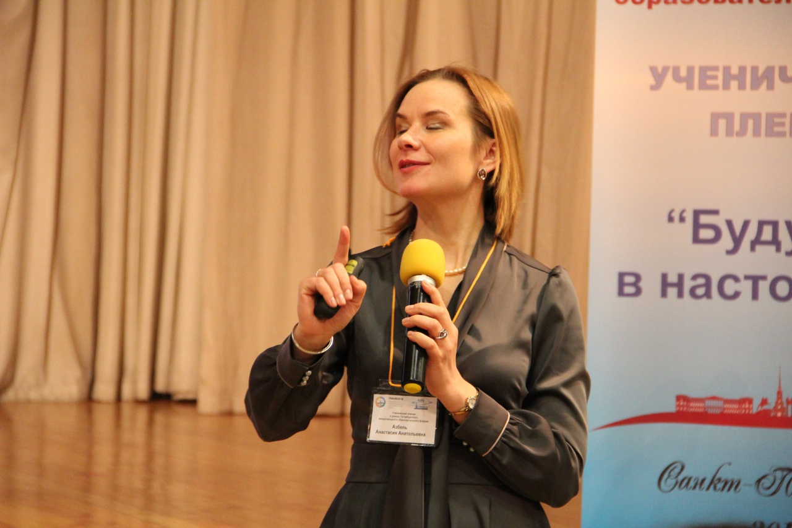
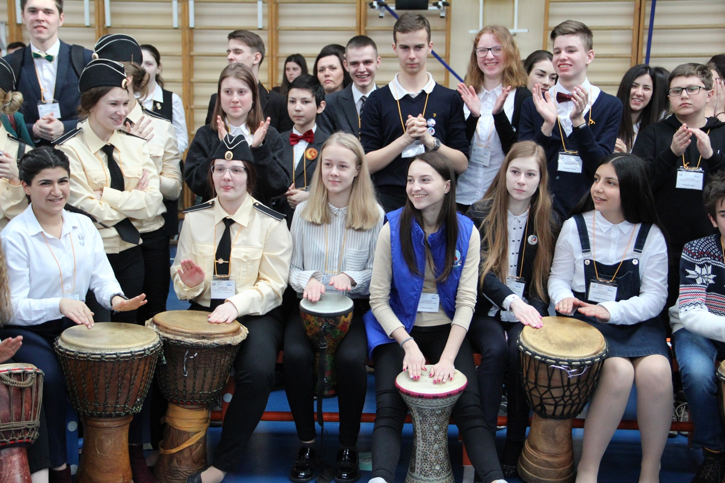
«Ученический пленум» дает возможность старшеклассникам:
осуществить конструктивное знакомство
уникальные знания и важные компетенции
предъявить собственные достижения, идеи, проекты общественности
вместе обсудить волнующие вызовы современного мира и потенциальные позитивные изменения образовательных систем

Slide 10
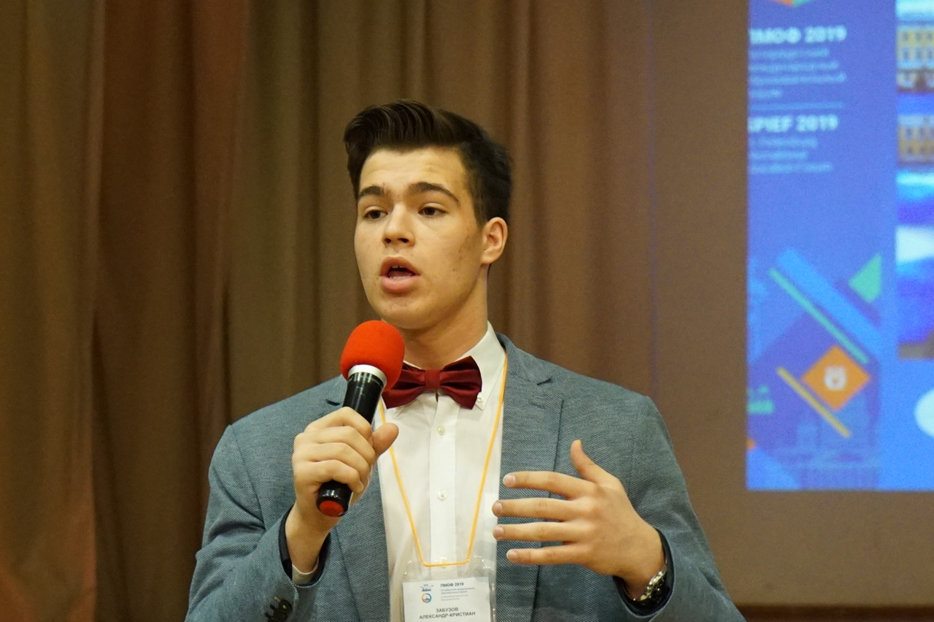
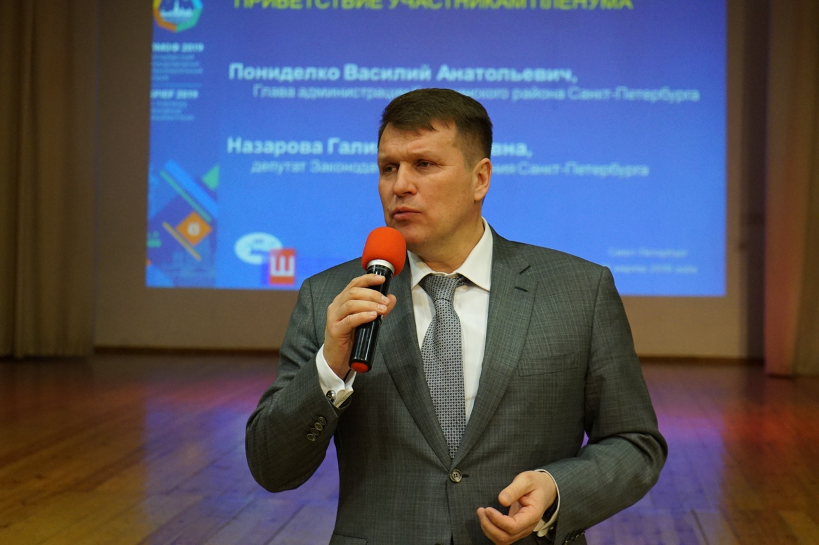
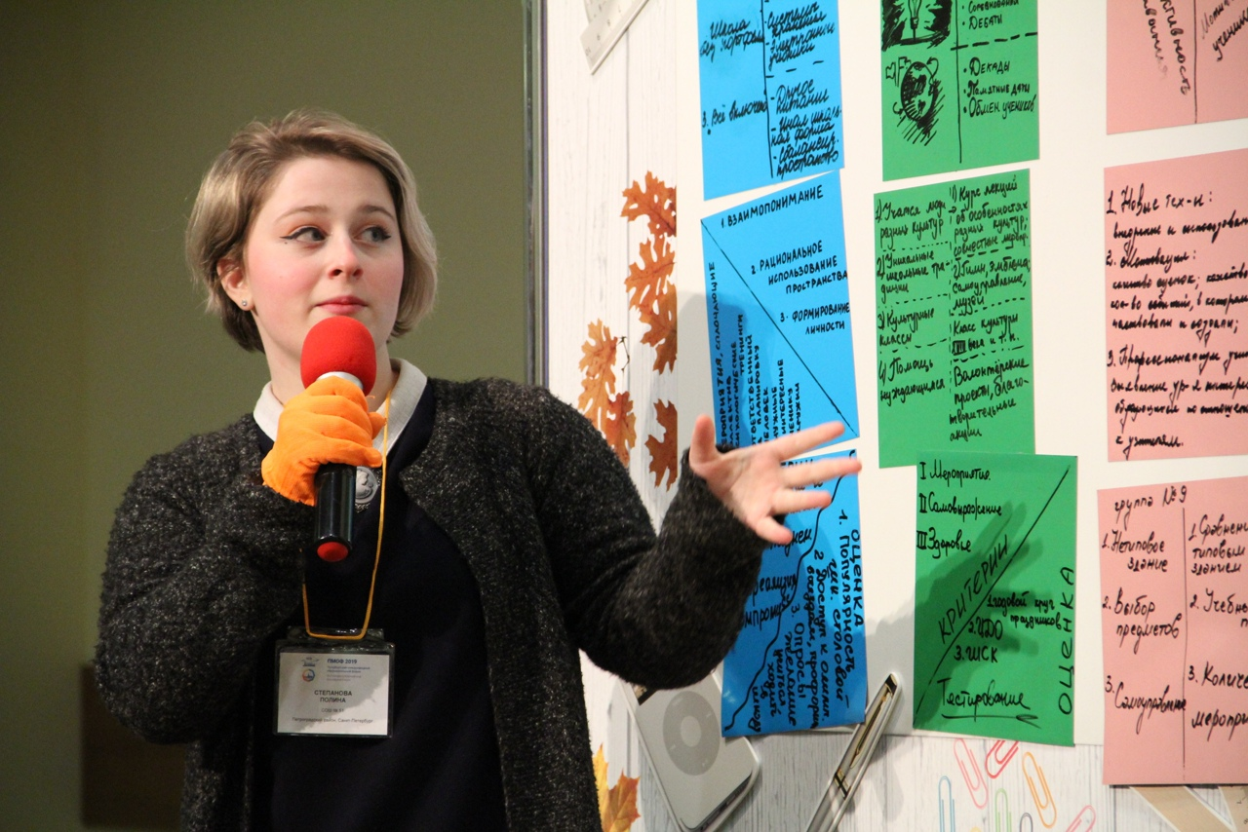
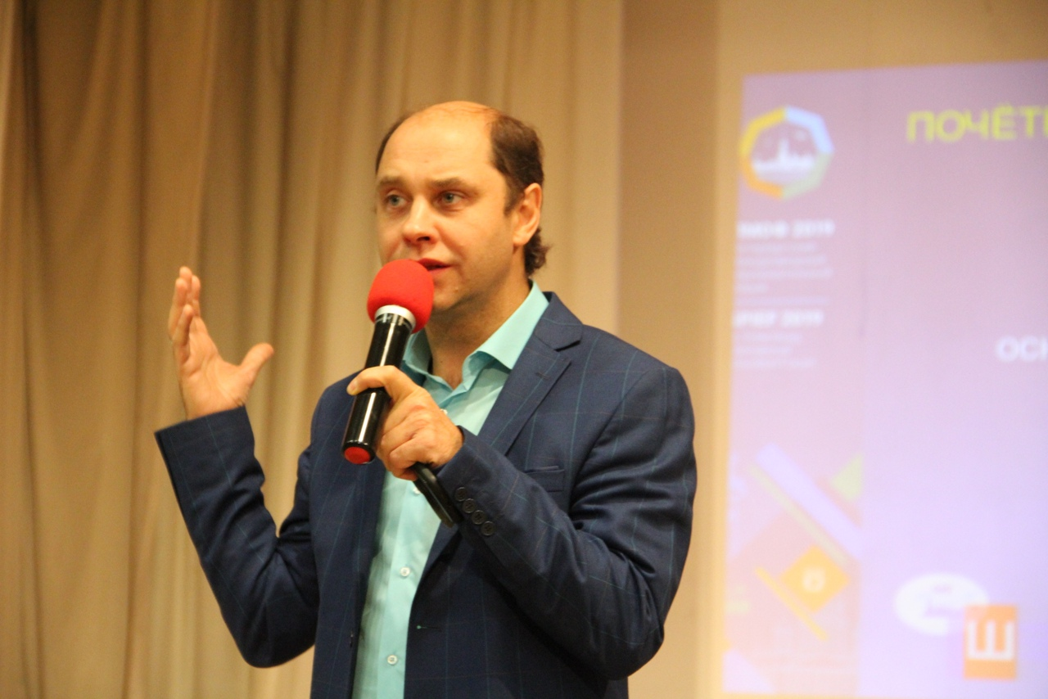
Цель проекта «Ученический пленум»
привлечение внимания общественности к инновационным процессам в области образования, поддержание диалога между учащимися и педагогами, обмен опытом между представителями школ по вопросам стратегии развития образовательных систем

Slide 11
ЗАДАЧИ ПРОЕКТА
– от поддержки школьных инициатив и сетевых проектов
Цель
проекта
к школе высоких педагогических технологий
Организовать сетевое взаимодействие школ-лидеров, направленное на повышение качества воспитания и расширение спектра успешных практик социализации школьников.
Обеспечить динамику устойчивого развития «точечных» инновационных практик.
Апробировать и внедрить технологию создания «экспертного сообщества школьников».
Провести общественно-профессиональную экспертизу
школьных инициатив и сетевых проектов.
Создать интерактивную профессионально-образовательную площадку для продуктивной коммуникации лидеров.

Slide 12






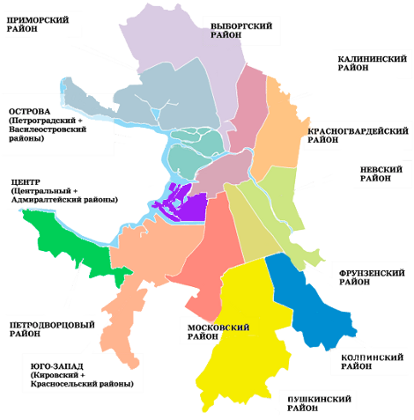














ЦЕЛЕВАЯ АУДИТОРИЯ ПРОЕКТА
Санкт-Петербург:
Международные
участники:
Регионы РФ:
Архангельск
Белгород
Калуга
Республика Карелия
Киров
Ленинградская область
Магнитогорск
Новгородская область
Новосибирск
Рязань
Якутия
Бургас
Душанбе
Ереван
Хельсинки
Школы-лидеры
СПб
Более 700 участников
за 3 года

Slide 13
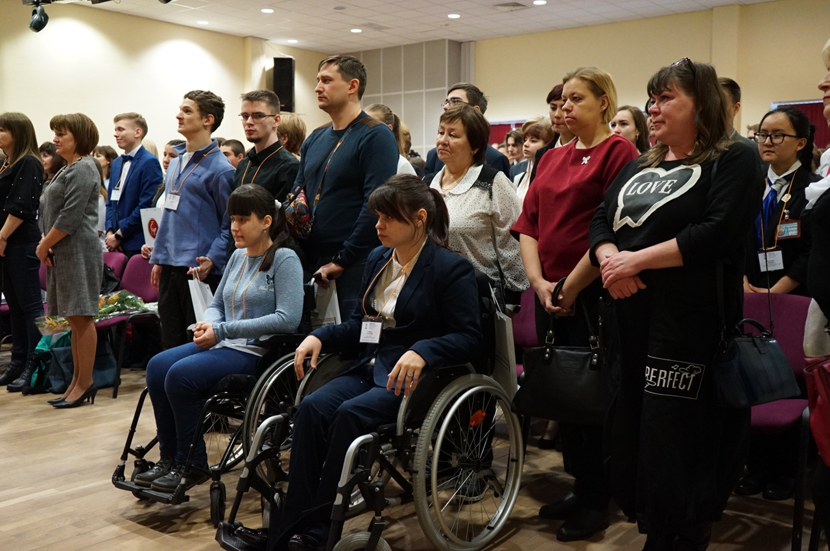
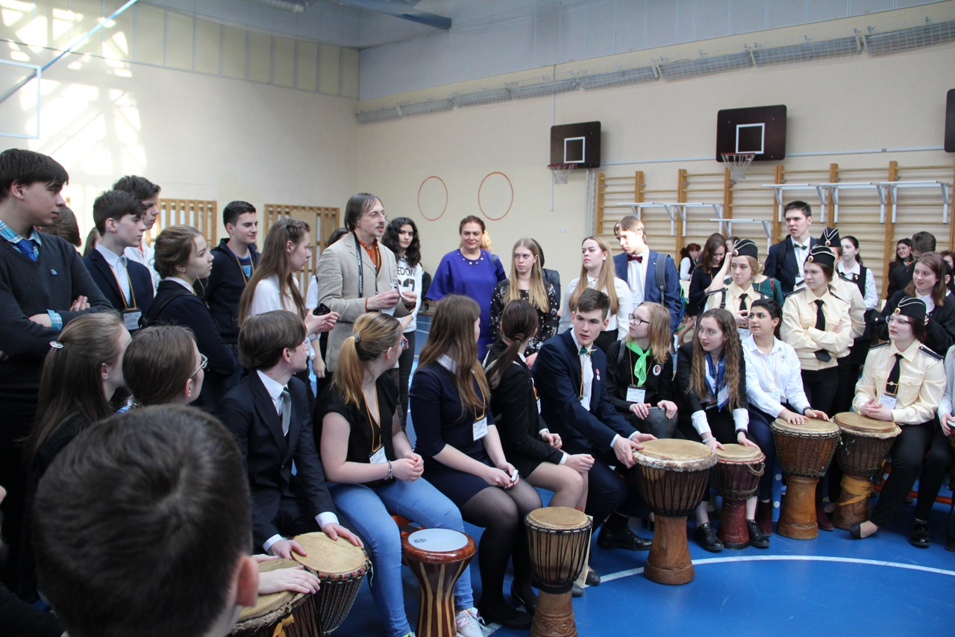
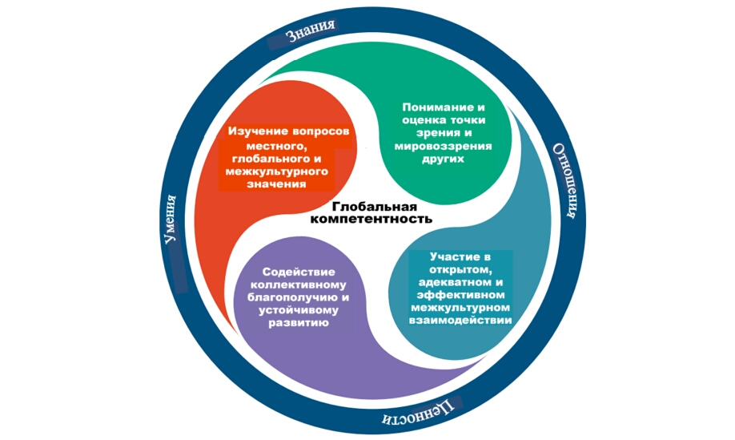
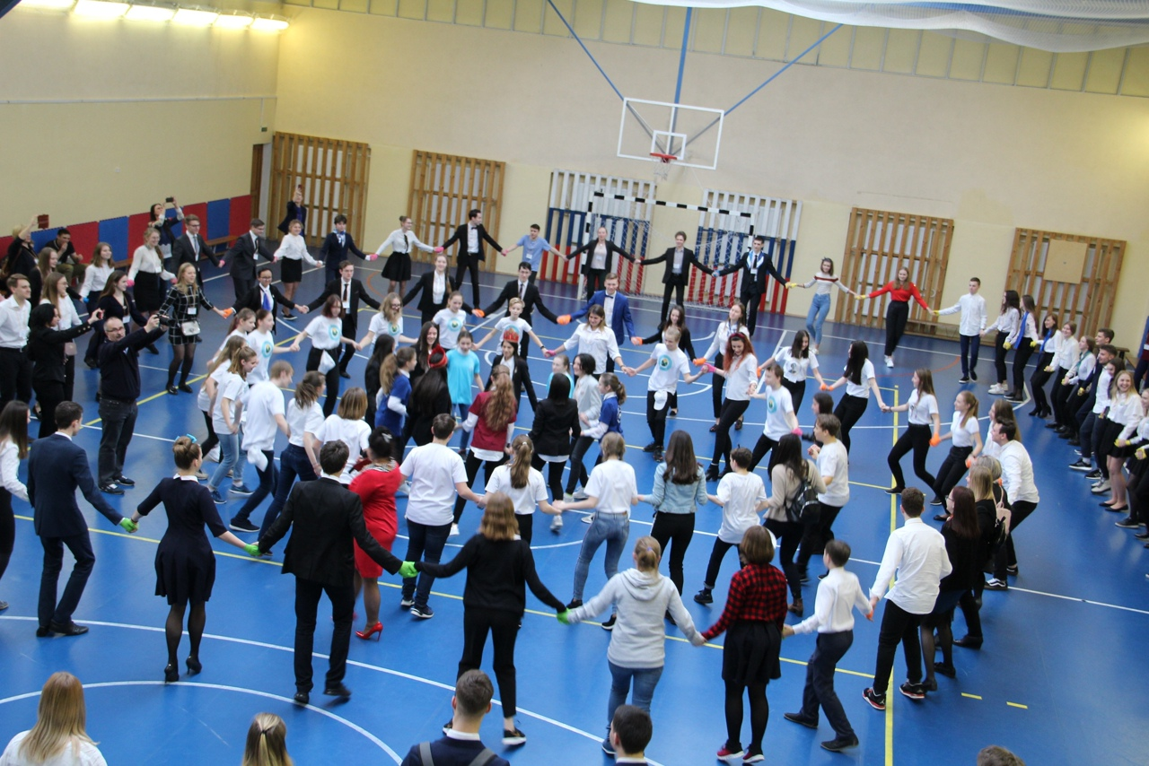
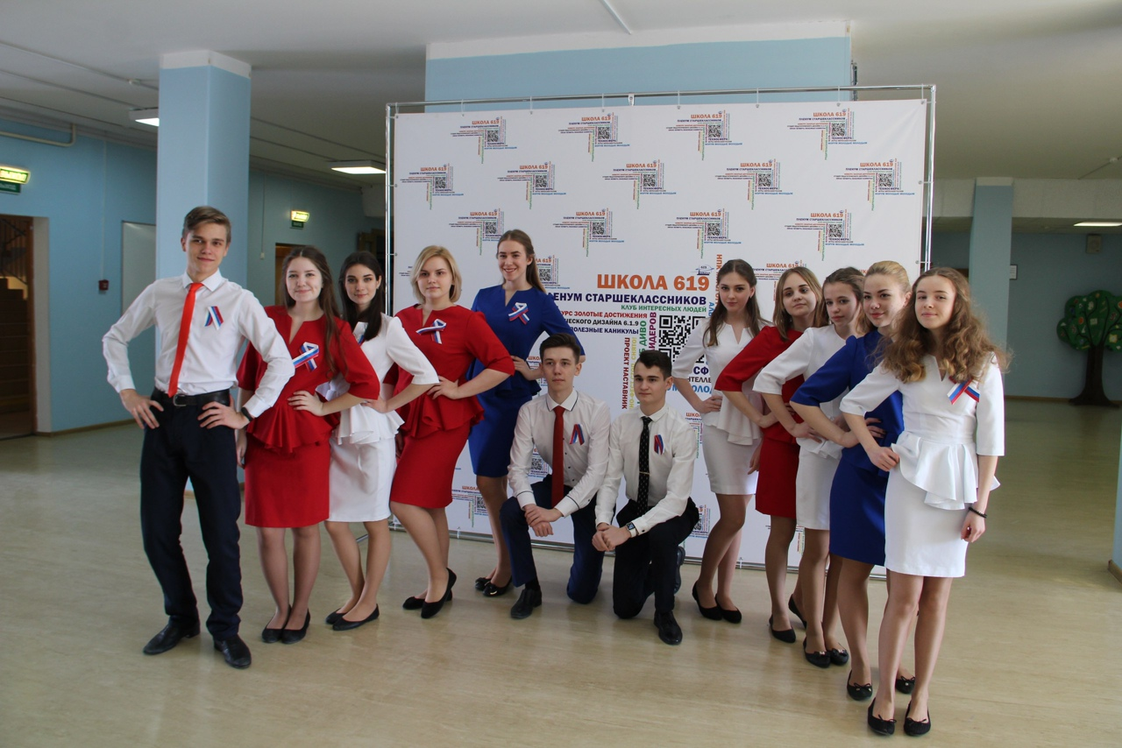
Глобальные компетентности, формируемые в рамках проекта «Ученический пленум»

Slide 14
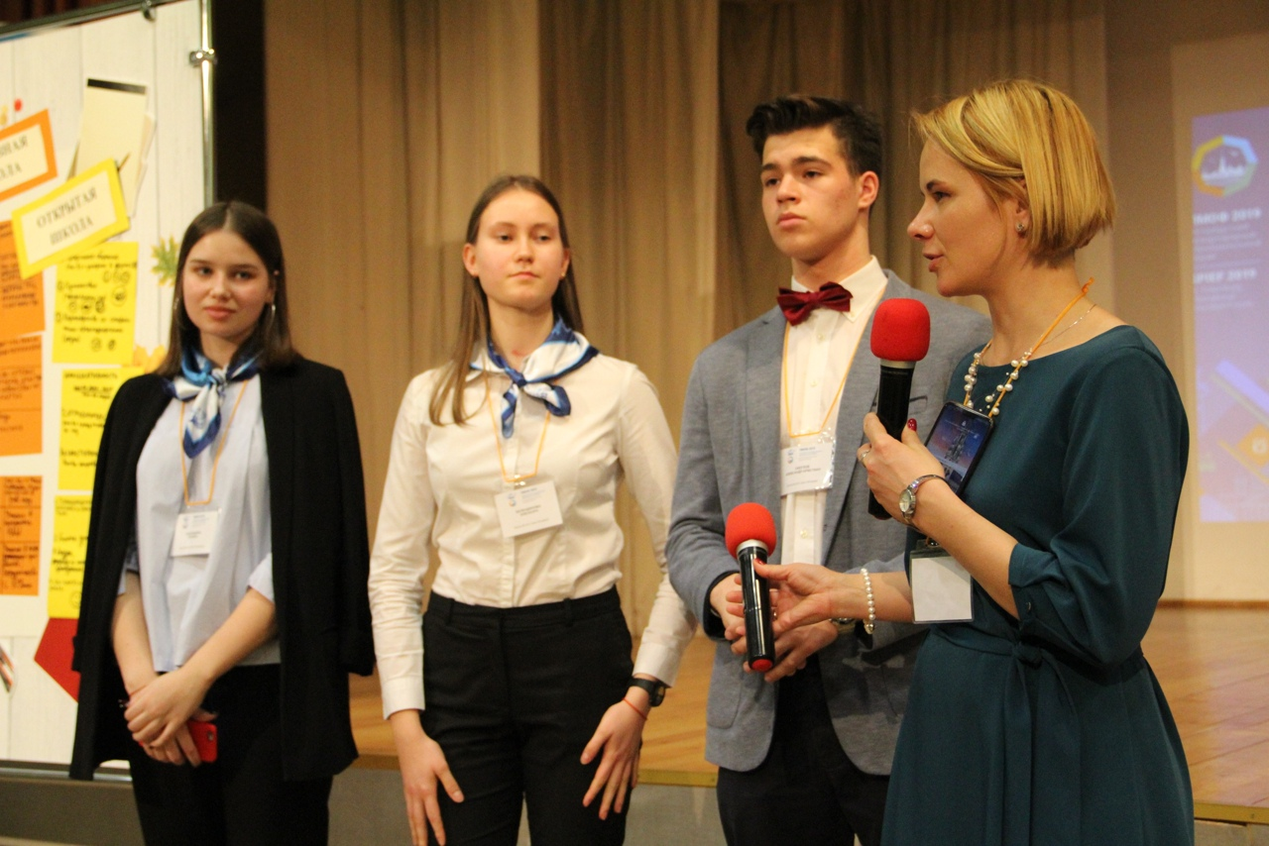
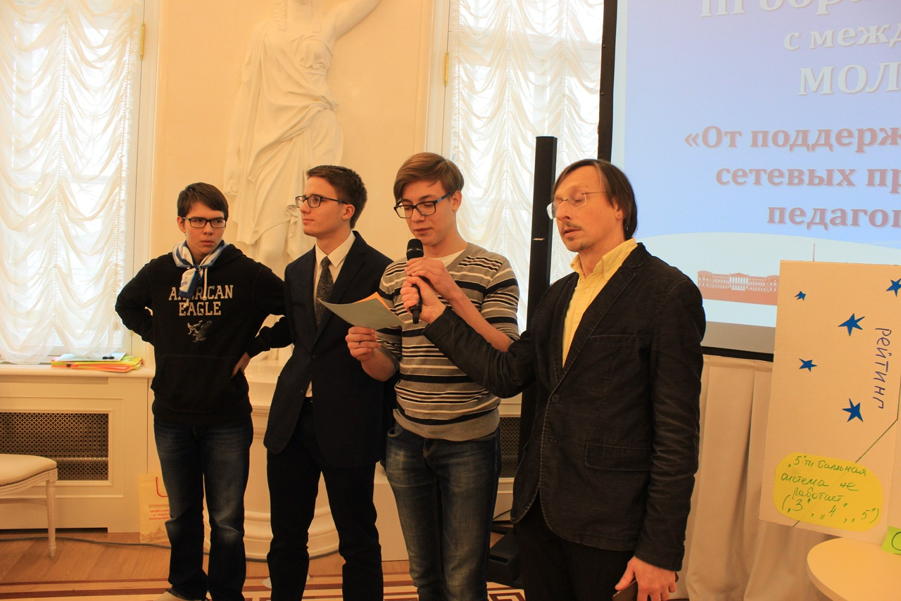
Содержание проекта
«Ученический пленум»,
позволяющее сформировать навыки 21 века
Брифинг «Есть идея!»

Slide 15
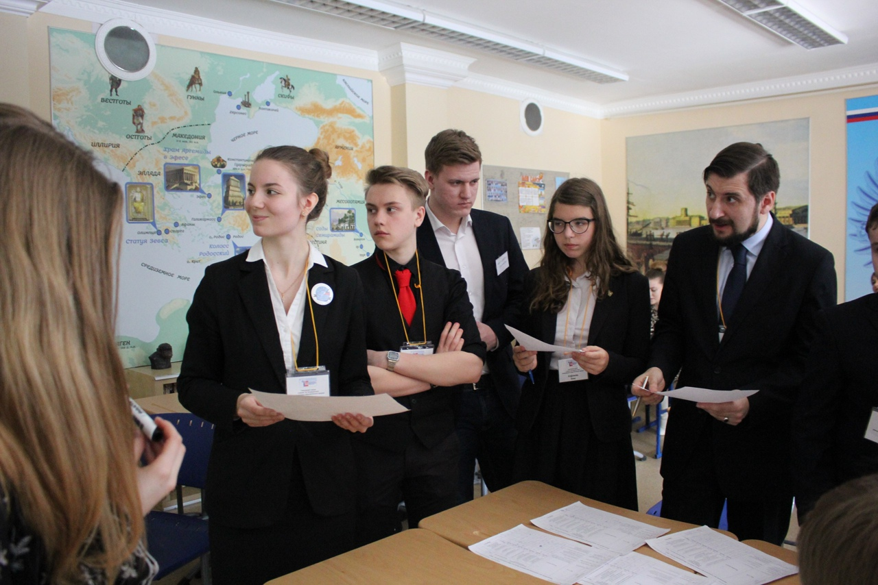
Содержание проекта
«Ученический пленум»,
позволяющее сформировать навыки 21 века
Работа в лабораториях

Slide 16
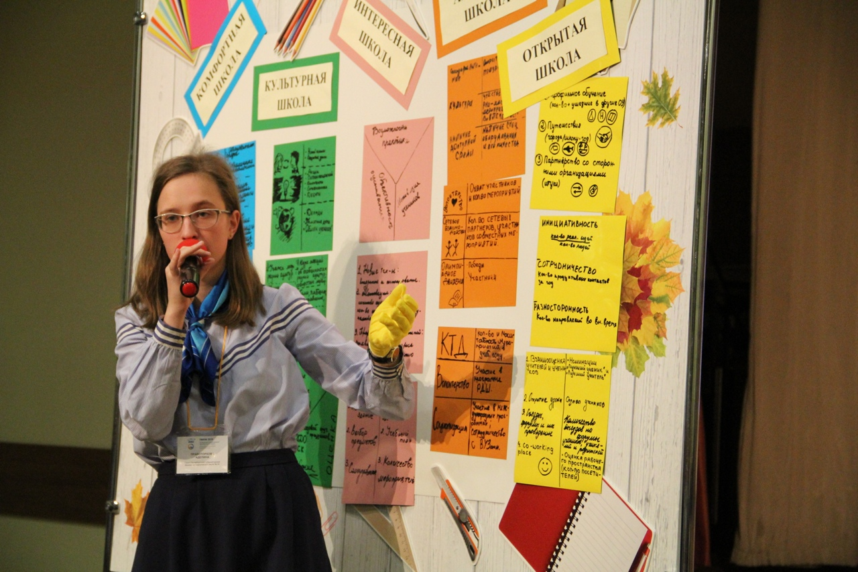
Содержание проекта
«Ученический пленум»,
позволяющее сформировать навыки 21 века
Стендовые доклады

Slide 17
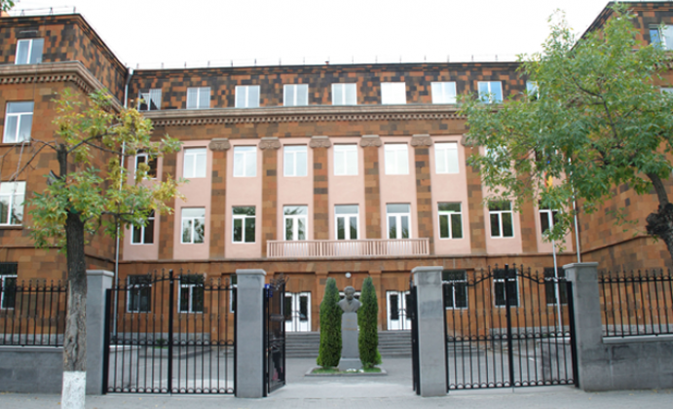
Содержание проекта
«Ученический пленум»,
позволяющее сформировать навыки 21 века
Школа № 8 им. А.С. Пушкина (Армения, Ереван)
Конкурс видеороликов «Хочу такую школу…»
Пример работы, присланной на Пленум (гиперссылка)

Slide 18
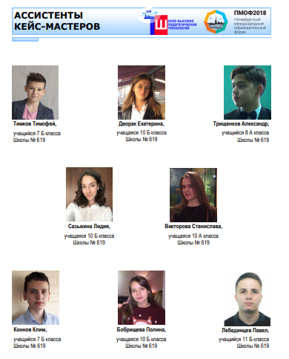
Содержание проекта
«Ученический пленум»,
позволяющее сформировать навыки 21 века
Участие в кейскурсиях

Slide 19
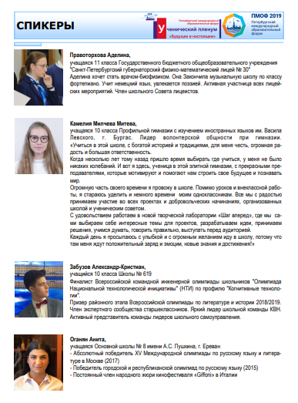
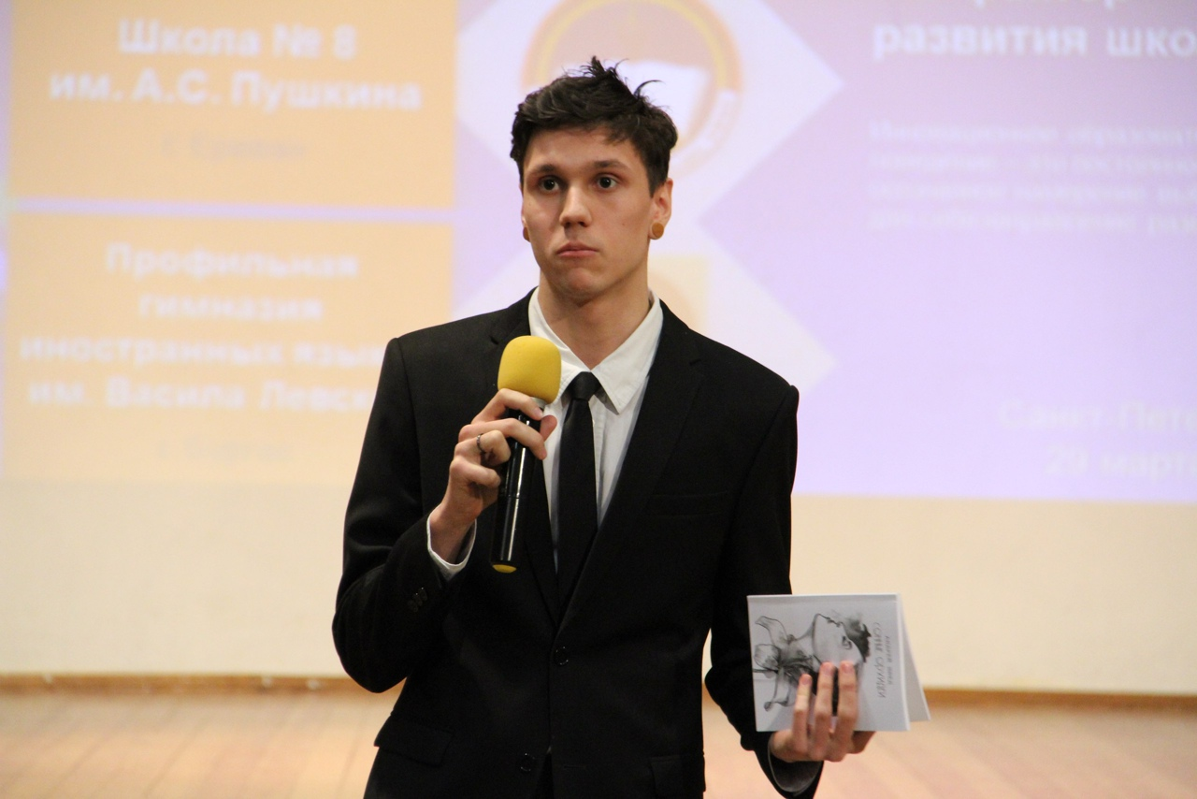
Содержание проекта
«Ученический пленум»,
позволяющее сформировать навыки 21 века
Участие в дебатах в роли спикера

Slide 20
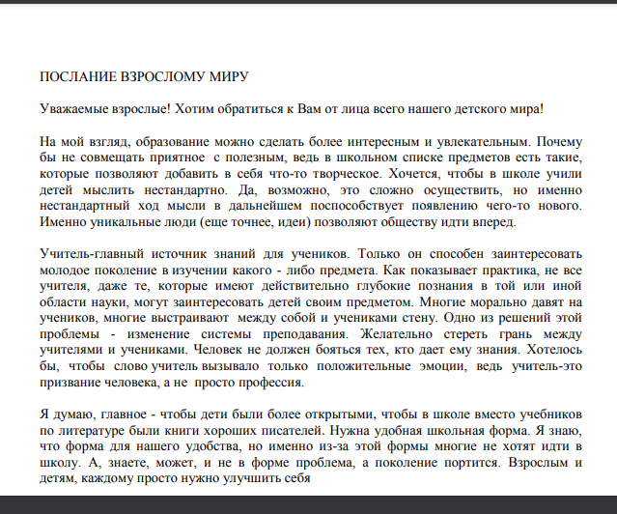
Содержание проекта
«Ученический пленум»,
позволяющее сформировать навыки 21 века
Послание «взрослому миру» от старшеклассников

Slide 21
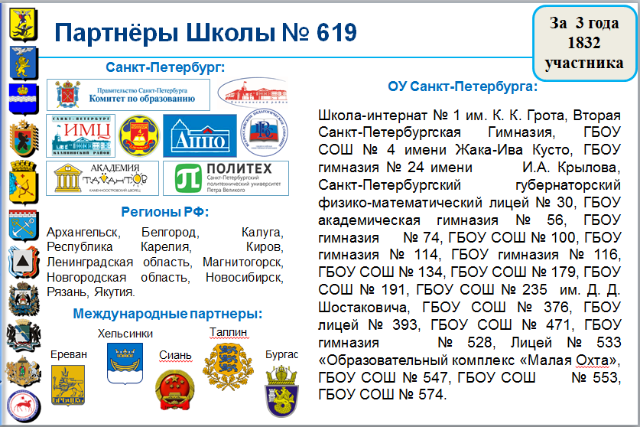
Эффекты от реализации проекта «Ученический пленум»

Slide 22

Эффекты от реализации проекта «Ученический пленум»

Slide 23
ТЕКУЩИЕ РЕЗУЛЬТАТЫ ПРОЕКТА
Результаты экспертизы инновационных
сетевых проектов
Ученические пленумы
2016,2017,2018,2019
58,8
57,6
57,3
57
56,9
56
55,9
55,9
55,1
54
25
10
7
«Лидер Будущего»
«Школьные СМИ»
«Клуб «Дебаты»
«Блокада»
«Малые олимпийские игры»
«Издательский дом ДИВО»
«3 D»
«Школа Технопарк»
«Интерактивные уроки»
«Лаборатория профессионального выбора»
«Город важных дел»
«Клото-центр»
«Интеллектуальные игры»
Более 2000 тысяч участников
Более 50 школ-участников пленума
13 проектов

Slide 24
РЕЗУЛЬТАТЫ ПРОЕКТА
Технологии проектирования образовательных сред
Экспертная оценка и тиражирование
Интерактивная профессионально-образовательная площадка
Организационно-управленческие механизмы
Расширение круга участников Форум а и Пленума
Освоение школьниками социального опыта

